Slide 1



Niveau
Physique chimie
Niveau
2AC
Semestre 1
Séances
Séances
Séances
Chapitre 1
Les molécules
Séances
Séance 4
Consolidation

Slide 2



Banque des icones utilisées dans les slides
Slide réservé à l’enseignant
L’élève prête l’attention à l’enseignant
L’élève lève la main avant de répondre

Slide 3






Matériel nécessaire

Slide 4
Orientations didactiques
Avant de corriger les exercices de consolidation correspondant à chaque tâche, l’enseignant·e rappelle la procédure de résolution en faisant participer les élèves. Ces derniers complètent les espaces en pointillés qui s’affichent sur les diapositives.
Lors de la correction d’un exercice, l’enseignant·e sollicite la participation active des élèves, en en choisissant deux ou trois au hasard pour répondre à chaque question, tout en les invitant à expliciter leur raisonnement.
L’enseignant·e veille à fournir un feed-back immédiat et précis afin de corriger les erreurs conceptuelles ou procédurales et de renforcer les acquis.
Le tableau est utilisé pour expliciter les explications, et l’enseignant·e peut recourir à l’alternance linguistique si nécessaire, afin de favoriser la compréhension de tous les élèves.
Des erreurs se sont glissées dans le livret. L’enseignant·e veille à les corriger :
Page 19 : exercices 2 et 4, le phosphore est modélisé par une boule de couleur brune et non pas jaune ( soufre).
Page 20 : exercice 5; barrer le modèle erroné et commencer la phrase par :
« Le dichlorure de soufre est un liquide… »
L’enseignant.e peut passer à la correction des défis s’il dispose du temps.

Slide 5


Activité rituelle
3 min

Slide 6

Observez cette icône : à votre avis, quel comportement positif est attendu de vous lorsqu’on voit cette icône ?
L’enseignant.e fait participer les élèves pour qu’ils expriment ce qu’ils comprennent de l’icône.

Slide 7
En effet, cette icone nous montre l’importance de la révision régulière pour mieux retenir et réussir.
L’enseignant.e recourt à l’alternance linguistique pour expliciter le comportement attendu.
Je révise mes leçons régulièrement
أراجع دروسي بانتظام

Slide 8
Correction des exercices de consolidation
tâche 1
20 min

Slide 9


Nous allons commencer par la correction des exercices correspondant à la première tâche de ce chapitre.
Je vous rappelle la tâche principale.
Reconnaître la molécule comme un type de particule constituant certaines matières.

Slide 10

Pour réussir cette tâche, vous devez vous rappeler ce qu’est une molécule et savoir comment la représenter à l’aide des modèles correspondant aux différents atomes.
L’enseignant.e fait participer les élèves pour compléter les espaces en pointillés.
molécule
Une ……………… est constituée de deux atomes ou plus(identiques ou différents).
Pour représenter le modèle moléculaire d’une molécule, on utilise des boules colorées représentant les…………………….
atomes

Slide 11
Pour décrire la matière en termes de molécules à partir de la modélisation d’un échantillon nous suivons les étapes suivantes:
L’enseignant.e fait participer les élèves pour compléter les espaces en pointillés.
Entourer
Étape 1: ……………….. une molécule sur la représentation de l’échantillon.
atomes
Étape 2: Identifier les ………………(nom et nombre) qui constituent chaque molécule.
Étape 3: Rédiger la description:
……….est constitué(e) de molécules dont chacune est composée d’un atome de………..lié à…………

Slide 12
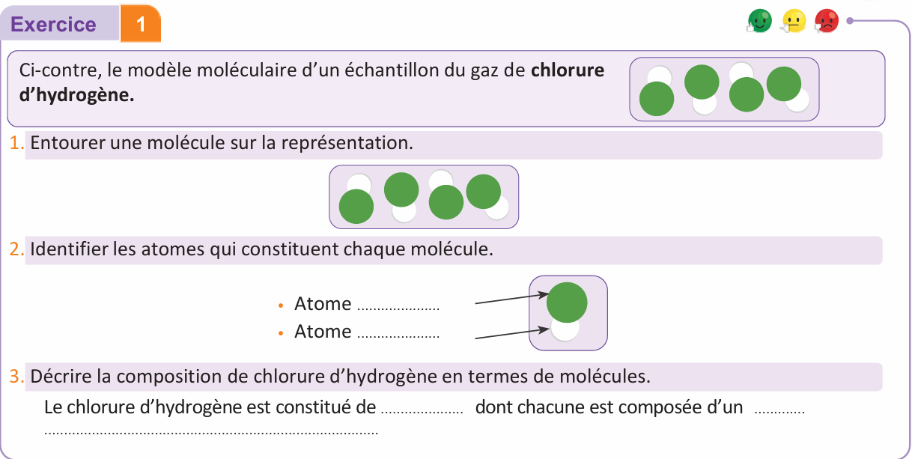
Commençons par le premier exercice page 19 .
L’enseignant·e désigne au hasard des élèves pour répondre, pas à pas, aux questions de l’exercice, en explicitant leur raisonnement avant d’afficher la réponse correcte sur la diapositive.
de chlore
d’hydrogène
molécules
atome de chlore
Lié à un atome d’hydrogène.

Slide 13
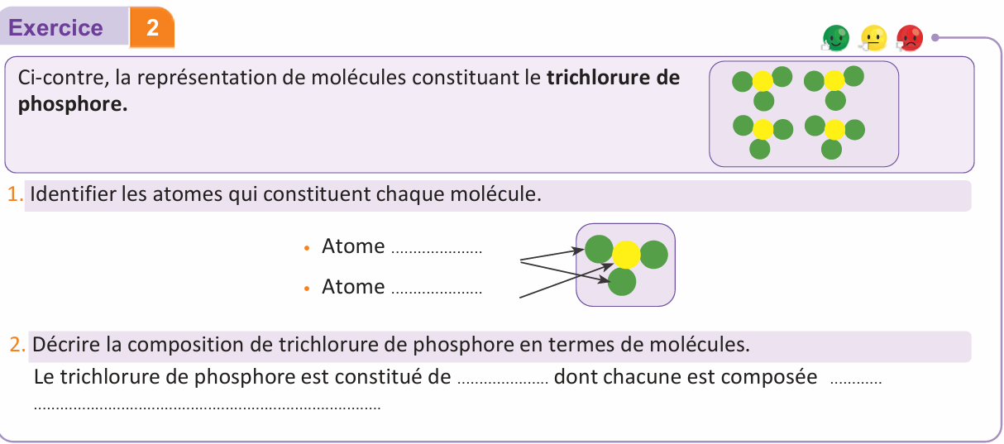
Passons maintenant au deuxième exercice page 19.
L’enseignant·e désigne au hasard des élèves pour répondre, pas à pas, aux questions de l’exercice, en explicitant leur raisonnement avant d’afficher la réponse correcte sur la diapositive.
de chlore
de phosphore
molécules
d’un atome
de phosphore lié à trois atomes de chlore.

Slide 14
Correction des exercices de consolidation
tâche 2
20 min

Slide 15
Passons maintenant à la correction des exercices correspondant à la deuxième tâche de ce chapitre.
Je vous rappelle la tâche principale.
Déterminerlaformulechimiqued’unemoléculeàpartirdeson nomoudesonmodèle.

Slide 16
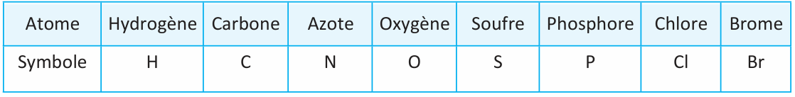
Pour réussir cette tâche, vous devez vous rappeler les symboles chimiques de quelques atomes.

Slide 17
Pour écrire la formule chimique d’une molécule à partir de son modèle moléculaire, on suit les étapes suivantes:
L’enseignant.e fait participer les élèves pour compléter les espaces en pointillés.
Pour écrire la formule chimique à partir du modèle moléculaire:
symbole
Étape 1: Associer à chaque atome de la molécule, son ……………...
nombre
Étape 2: déterminer le ………….. d’atome dans la molécule.
Écrire
Étape 3:…..............la formule chimique de la molécule.

Slide 18
Et pour écrire la formule chimique de quelques molécules à partir de leurs noms on suit les étapes suivantes:
Choisir 3 élèves au hasard pour répondre.
Pour écrire la formule chimique à partir du nom de la molécule:
Etape 1: Associer à chaque atome de la molécule son symbole.
Oxyde
……………: oxygène O
…………. : brome Br
…………..: Chlore Cl
Bromo
Chloro
Etape 2: Déterminer le nombre d’atomes dans chaque molécule.
Un seul atome
Mono : ………………………………
Di : ……………………………..
Tri: ……………………………
deux atomes
trois atomes
Etape 3: Déduire la formule chimique de la molécule.

Slide 19
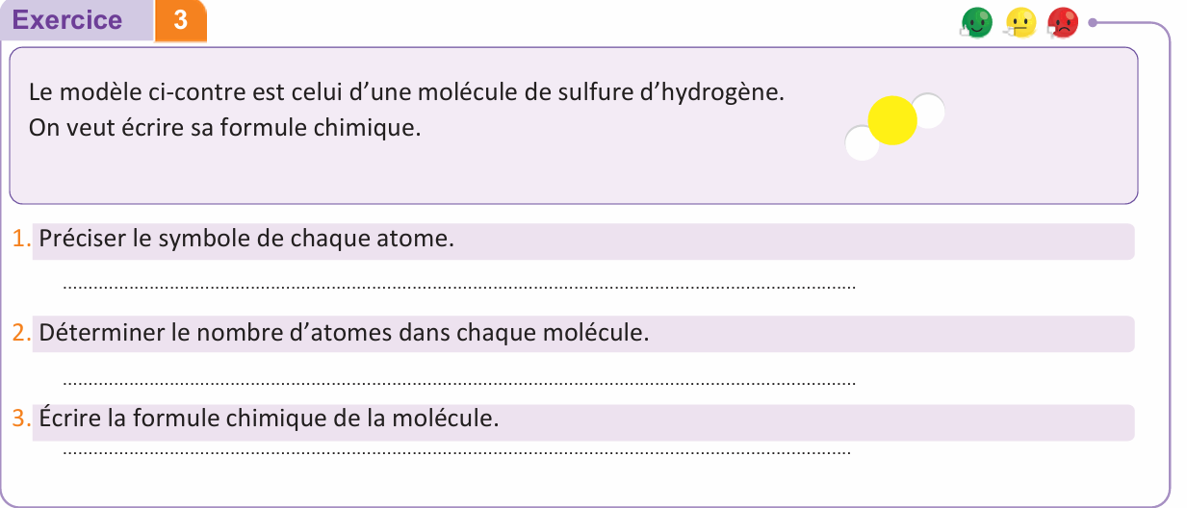
Corrigeons ensemble l’exercice 3 page 19.
L’enseignant·e désigne au hasard des élèves pour répondre, pas à pas, aux questions de l’exercice, en explicitant leur raisonnement avant d’afficher la réponse correcte sur la diapositive.
Soufre: S
Hydrogène: H
Soufre: un atome
Hydrogène: deux atomes
La formule chimique de sulfure d’hdrogène est: SH₂

Slide 20
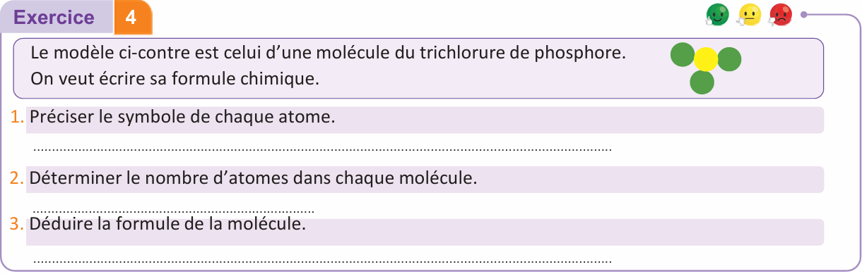
Passons maintenant à l’exercice 4 page 20.
L’enseignant·e désigne au hasard des élèves pour répondre, pas à pas, aux questions de l’exercice, en explicitant leur raisonnement avant d’afficher la réponse correcte sur la diapositive.
phosphore: P
chlore: Cl
phosphore: un atome
chlore: trois atomes
La formule chimique de trichlorure de phospjore est: PCl₃

Slide 21
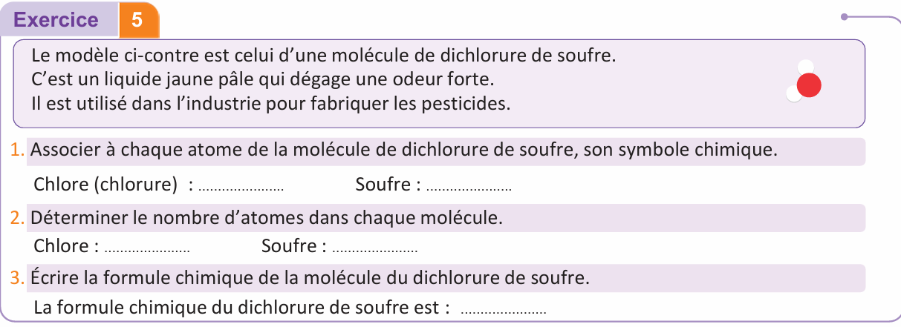
Nous terminons cette partie par l’exercice 5 page 20.
L’enseignant.e désigne au hasard des élèves pour répondre aux questions de l’exercice pas à pas tout en explicitant le raisonnement avant d’afficher la réponse correcte sur la diapositive.
Le
Cl:
S
2 (di)
1
SCl₂

Slide 22
Correction des exercices de consolidation
tâche 3
17 min

Slide 23
Nous arrivons à la correction des exercices correspondant à la troisième tâche de ce chapitre.
Je vous rappelle la tâche principale.
Identifier un corps pur simple, un corps pur composé ou un mélange.

Slide 24
Pour réussir cette tâche, il faut bien se rappeler ce qu’est un mélange, un corps pur simple et un corps pur composé.
L’enseignant.e fait participer les élèves pour compléter les espaces en pointillés.
Matière moléculaire
Les molécules sont identiques
Les atomes de chaque molécule
sont identiques
Les atomes de chaque molécule
sont différents
simple
composé
Corps pur …………….
Corps pur ……………..

Slide 25
Pour identifier un corps pur simple, un corps pur composé ou un mélange à partir de la modélisation d’un échantillon de matière, on suit les étapes suivantes :
L’enseignant.e fait participer les élèves pour compléter les espaces en pointillés.
Première étape: j’identifie les molécules sur la représentation. Je vois si elles sont identiques ou différents. Si elles sont différentes, c’est un………………...
mélange
Deuxième étape: s’elles sont identiques, j’identifie les atomes qui constitue chaque molécule . Je vois s’ils sont identiques ou différents.
Troisième étape: si les atomes constituant chaque molécule sont identiques, je déduis qu’il s’agit d’un corps pur ……………... S’ils sont différents, c’est un corps pur ………………..
simple
composé

Slide 26
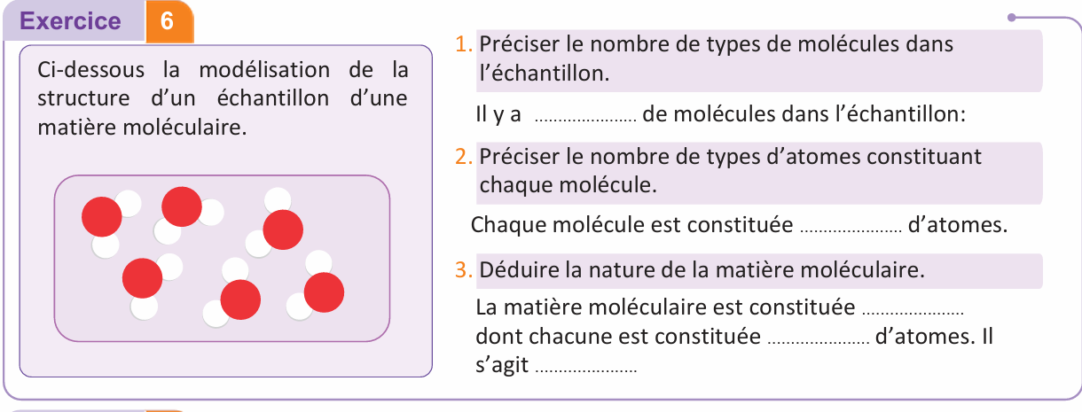
Corrigeons ensemble l’exercice 3 page 19.
L’enseignant·e désigne au hasard des élèves pour répondre, pas à pas, aux questions de l’exercice, en explicitant leur raisonnement avant d’afficher la réponse correcte sur la diapositive.
un seul type
de deux types
d’un seul type molécules
de deux types
corps pur composé.

Slide 27
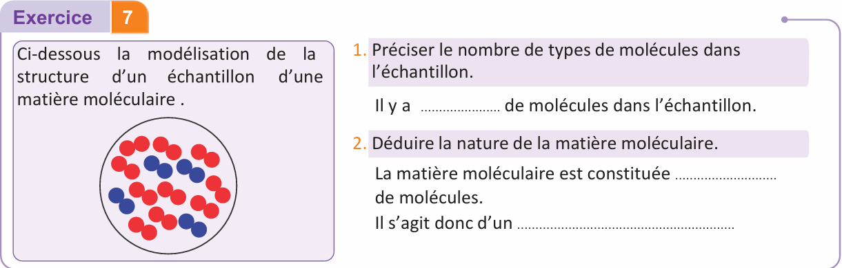
Faisons maintenant ensemble la correction de l’exercice 7, page 19.
L’enseignant·e désigne au hasard des élèves pour répondre, pas à pas, aux questions de l’exercice, en explicitant leur raisonnement avant d’afficher la réponse correcte sur la diapositive.
deux types
de deux types
mélange.

Slide 28

Fin de la séance

